Slide 1

Modélisation des besoins en consommation de bâtiments de la ville de Seattle
Présenté par Gabriel Chehade

Slide 2
Problématique
Contexte :
En 2016, des agents de la ville de Seattle ont effectué des relevés minutieux de la consommation et des émissions de CO2 des bâtiments.
Inconvénient : ces relevés sont coûteux à obtenir.
Problématique : Peut-on prévoir ces données pour les bâtiments qui n’ont pas été étudiés à partir des données existantes?
Objectifs :
Modéliser la consommation énergétique et les émissions de gaz à effet de serre (GES) des bâtiments de la ville de Seattle non destinés à l’habitation.
Évaluer l’intérêt de l’ENERGY STAR Score

Slide 3
Présentation du jeu de données
Source des données :
https://data.seattle.gov/dataset/2016-Building-Energy-Benchmarking/2bpz-gwpy
Dimensions : 3376 lignes × 46 colonnes. Chaque ligne représente un bâtiment.
On va retrouver des informations sur :
Le lieu (adresse, position géographique, district)
Les types d’usage du bâtiment (Bureaux, hôtel, entrepôt, ...)
La taille (nombre d’étages, superficie)
La consommation énergétique
La quantité de GES émise
La nature et la quantité des sources d’énergie (électricité, gaz, vapeur)

Slide 4
Nettoyage du jeu de données
Suppression des variables :
constantes (3 colonnes)
vides à plus de 90%
répétées (Electricity(kWh), Electricity(kBtu))
Fortement corrélées à d’autres variables
de consommation non normalisées WN*
Suppression des bâtiments destinés à l’habitation
Imputation des valeurs manquantes sauf pour l’ENERGYSTARScore
→ 1578 lignes, 17 colonnes
*WN : Weather-Normalized. Consommation moyenne du bâtiment sur une période de 30 ans.
Notes:
Élimination des variables similaires ou corrélées pour éviter le problème de multicolinéarité qui rendrait difficile l’interprétation du modèle

Slide 5
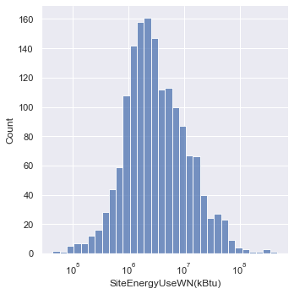
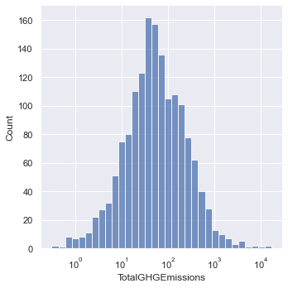
Variables à modéliser (targets)
Notes:
tons of carbon dioxide equivalent = tonne équivalent carbone

Slide 6
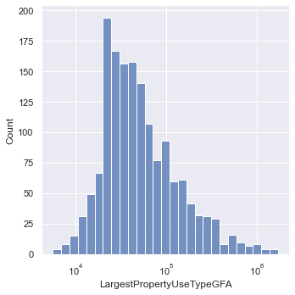
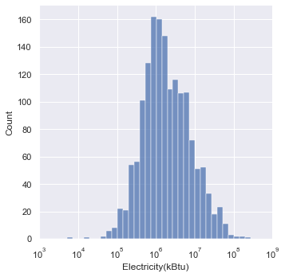
Asymétrie des variables continues

Slide 7
Feature Engineering
Suppression des variables énergétiques
l’ENERGYSTARScore : dropna ou fillna par la médiane ou la moyenne
Regroupement de types d’usage du bâtiment
Encodage : OneHotEncoding, TargetEncoding
Si OneHotEncoding : Regroupement des variables de surface en une seule nommée TotalGFA
Sélection de variables (RFE ou SelectKBest)
Transformation en log(1+X) pour les variables continues
Scaling : StandardScaler ou MinMaxScaler

Slide 8
Feature Engineering
Suppression des variables énergétiques
l’ENERGYSTARScore : dropna ou fillna par la médiane ou la moyenne
Regroupement de types d’usage du bâtiment
Encodage : OneHotEncoding, TargetEncoding
Si OneHotEncoding : Regroupement des variables de surface en une seule nommée TotalGFA
Sélection de variables (RFE ou SelectKBest)
Transformation en log(1+X) pour les variables continues
Scaling : StandardScaler ou MinMaxScaler
Usage Principal | Usage Principal GFA | Usage secondaire | Usage Secondaire GFA
Bureau | 400 000 | Parking | 100 000
Bureau | Parking
0.80 | 0.20

Slide 9
Feature Engineering
Suppression des variables énergétiques
l’ENERGYSTARScore : dropna ou fillna par la médiane ou la moyenne
Regroupement de types d’usage du bâtiment
Encodage : OneHotEncoding, TargetEncoding
Si OneHotEncoding : Regroupement des variables de surface en une seule nommée TotalGFA
Sélection de variables (RFE ou SelectKBest)
Transformation en log(1+X) pour les variables continues
Scaling : StandardScaler ou MinMaxScaler
LargestPropertyUseType
Warehouse
Retail Store
Office
Office
Retail Store
K-12 School
Self-Storage Facility
Office
LargestPropertyUseType
2.29e+06
4.26e+06
9.13e+06
9.13e+06
4.26e+06
3.63e+06
6.65e+06
9.13e+06

Slide 10
Feature Engineering
Suppression des variables énergétiques
l’ENERGYSTARScore : dropna ou fillna par la médiane ou la moyenne
Regroupement de types d’usage du bâtiment
Encodage : OneHotEncoding, TargetEncoding
Si OneHotEncoding : Regroupement des variables de surface en une seule nommée TotalGFA
Sélection de variables (RFE ou SelectKBest)
Transformation en log(1+X) pour les variables continues
Scaling : StandardScaler ou MinMaxScaler
Usage Principal GFA | Usage Secondaire GFA | Usage tertiaire GFA
900 000 | 90 000 | 10 000
TotalGFA
1 000 000

Slide 11
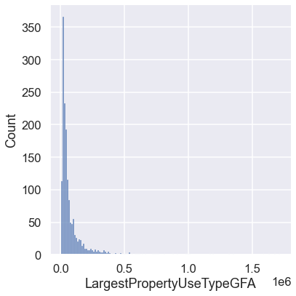
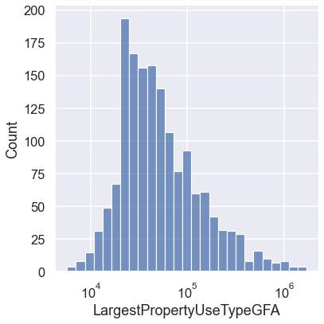
Feature Engineering
Suppression des variables énergétiques
l’ENERGYSTARScore : dropna ou fillna par la médiane ou la moyenne
Regroupement de types d’usage du bâtiment
Encodage : OneHotEncoding, TargetEncoding
Si OneHotEncoding : Regroupement des variables de surface en une seule nommée TotalGFA
Sélection de variables (RFE ou SelectKBest)
Transformation en log(1+X) pour les variables continues
Scaling : StandardScaler ou MinMaxScaler

Slide 12

Modélisation

Slide 13
Modèles
Modèles de base :
KNN (KNeighboorsRegressor)
SGD (SGDRegressor)
SVR
KernelRidge
Méthodes ensemblistes :
RandomForest
Bagging (BaggingRegressor)
Boosting (Adaboost et GradientBoosting)
Voting

Slide 14
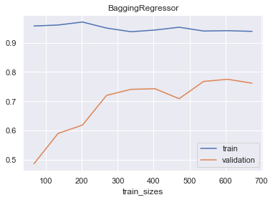
Méthode d’évaluation
GridSearchCV
Cross-Validation
Train set
data
model.predict(X_{test})
Test set
Learning Curve

Slide 15
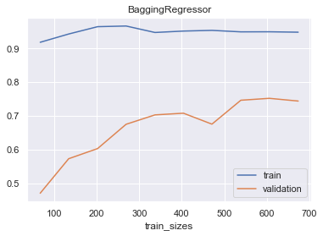
Target 1 : Consommation d’énergie
Modèle final : BaggingRegressor
base_estimator = KernelRidge
alpha = 0.01
kernel = 'poly’
degree = 2
n_estimators = 50
Feature Engineering :
dropna()
OneHotEncoding
StandardScaler
Résultats
Cross-validation :
R² moyen : 0.74
Écart-type : 0.13
Test set : 0.76
Learning curve
Notes:
Le modèle est en over-fitting mais le score du validation set augmente et atteint un très bon score (>0.75)

Slide 16
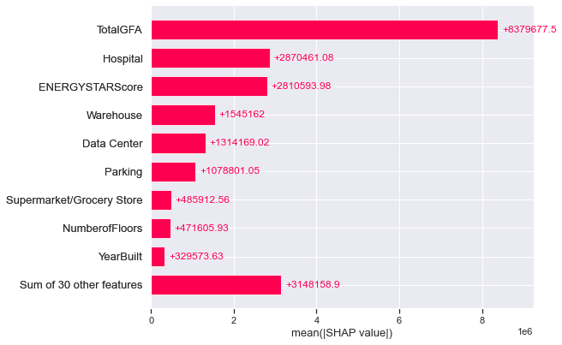
Feature Importance

Slide 17
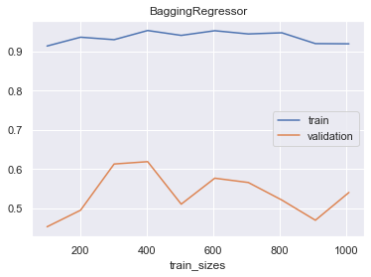
Sans l’ENERGYSTARScore
Learning curve
En reprenant le même modèle :
Cross-validation :
R² moyen : 0.59
Écart-type : 0.25
Test set : 0.73

Slide 18
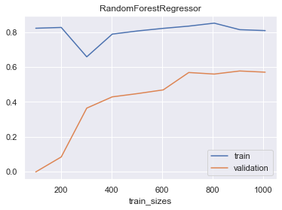
Sans l’ENERGYSTARScore
Modèle final : RandomForestRegressor
min_samples_leaf = 2
min_samples_split = 2
n_estimators = 10
Feature Engineering :
OneHotEncoding
MinMaxScaler
Résultats
Cross-validation :
R² moyen : 0.65
Écart-type : 0.09
Test set : 0.66
Learning curve
Notes:
Modèle moins performant et présentant un overfitting similaire

Slide 19
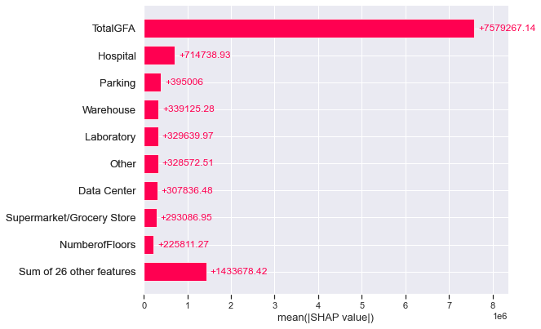
Feature Importance
Avec l’ENERGYSTARScore
Sans l’ENERGYSTARScore

Slide 20
Target 2 : Émission des GES
Avant le Feature Engineering :
Suppression des outliers à l’aide d’une IsolationForest
Feature Engineering :
Transformation des variables Electricity, NaturalGas et SteamUse en pourcentages
Electricity (kBtu) | NaturalGas (kBtu) | SteamUse (kBtu)
9000 | 900 | 100
Electricity | NaturalGas | SteamUse
0.90 | 0.09 | 0.01

Slide 21
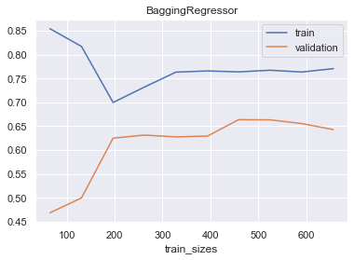
Target 2 : Émission des GES
Modèle final : BaggingRegressor
base_estimator = KernelRidge
alpha = 1
kernel = 'poly’
degree = 2
max_features = 0.75
n_estimators = 30
Feature Engineering :
dropna()
TargetEncoding
StandardScaler
Résultats
Cross-validation :
R² moyen : 0.65
Écart-type : 0.09
Test set : 0.64
Learning curve

Slide 22
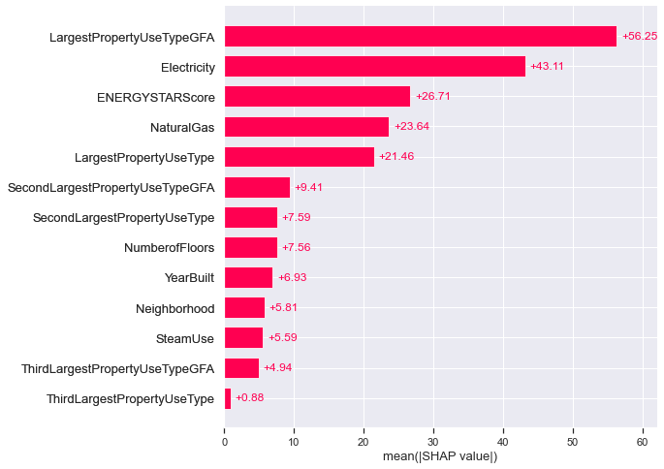
Feature Importance

Slide 23
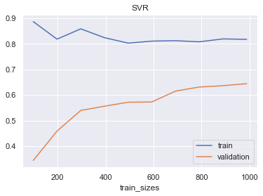
Sans l’ENERGYSTARScore
Learning curve
Modèle final : SVR(C=10⁴)
Feature Engineering :
TargetEncoding
MinMaxScaler
Résultats
Cross-validation :
R² moyen : 0.60
Écart-type : 0.03
Test set : 0.51

Slide 24
Conclusion
Modélisation avec l’ENERGYSTARScore :
Consommation : R² ~ 0.75
Émissions : R² ~ 0.65
Modélisation sans l’ENERGYSTARScore :
Consommation : R² ~ 0.65
Émissions : R² ~ 0.60
Variables les plus importantes :
Superficie
ENERGYSTARScore
Type d’usage
Sources d’énergies
Il est possible de prédire la consommation avec une assez bonne précision
Pour les émissions en revanche, il faudrait peut-être plus de données pour améliorer le modèle

Slide 25
MERCI POUR VOTRE ATTENTION

Slide 26
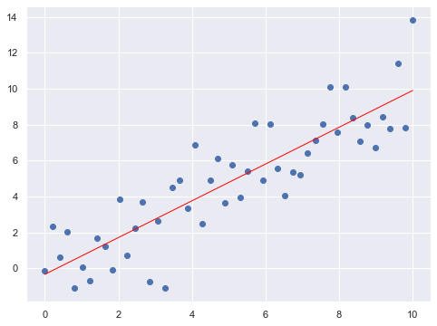
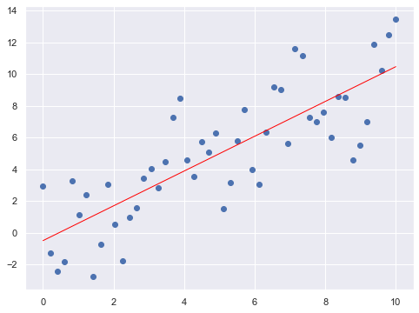
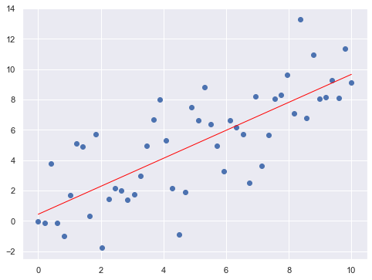
Coefficient de détermination
R² = 0.76
R² = 0.66
R² = 0.59

Slide 27
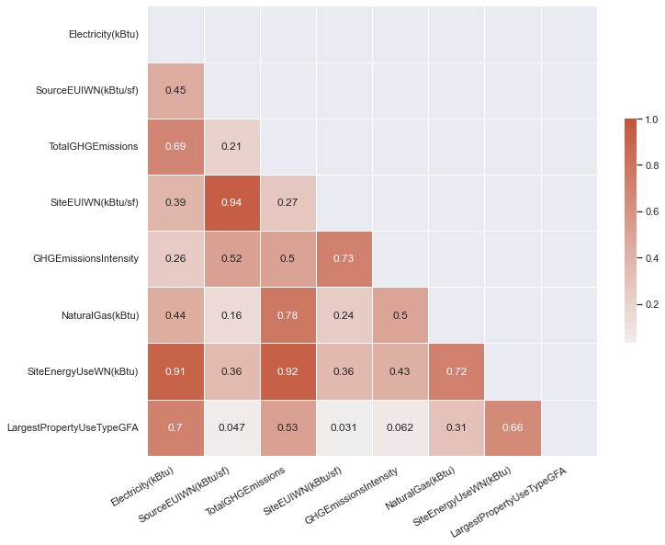
Matrice des corrélations

Slide 28
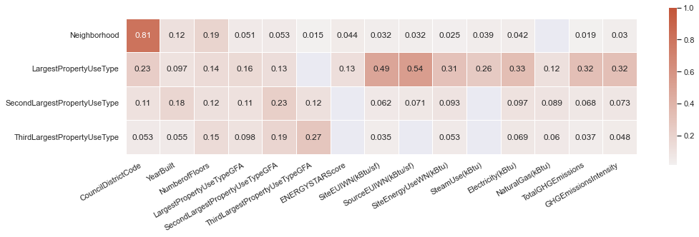
ANOVA
Matrice des η²

Slide 29
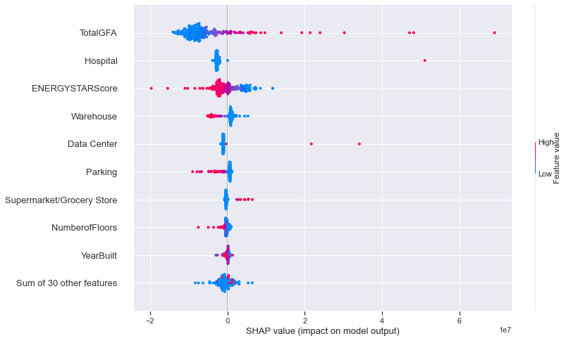
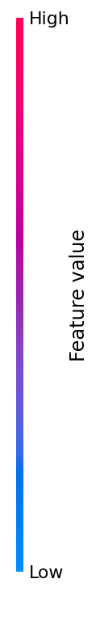
Feature Importance
Modélisation de la consommation avec l’ENERGYSTARScore

Slide 30
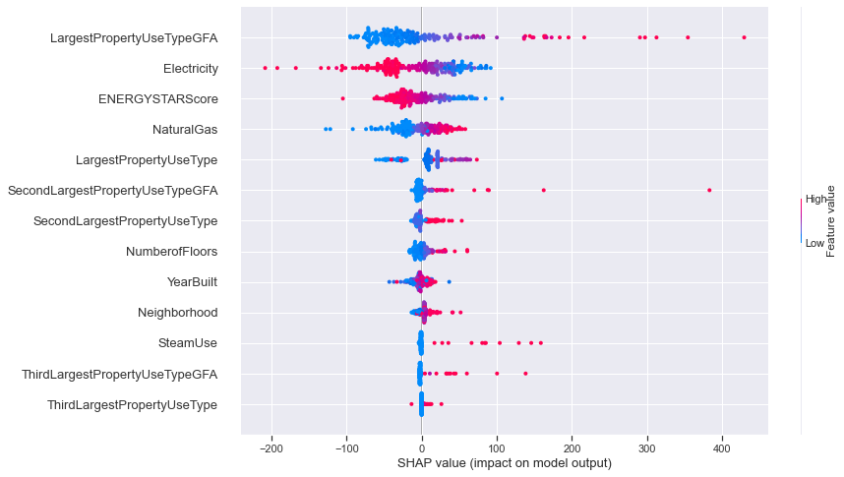
Feature Importance
Modélisation des émissions avec l’ENERGYSTARScore

Slide 31
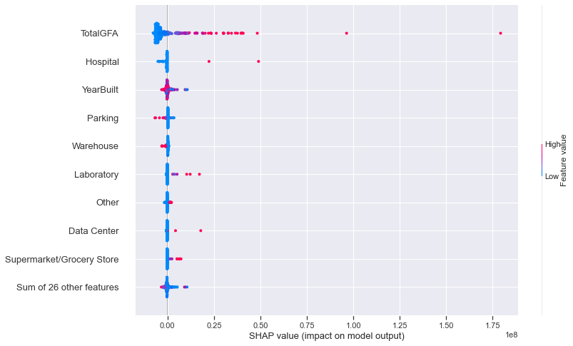
Feature Importance
Modélisation de la consommation sans l’ENERGYSTARScore

Slide 32
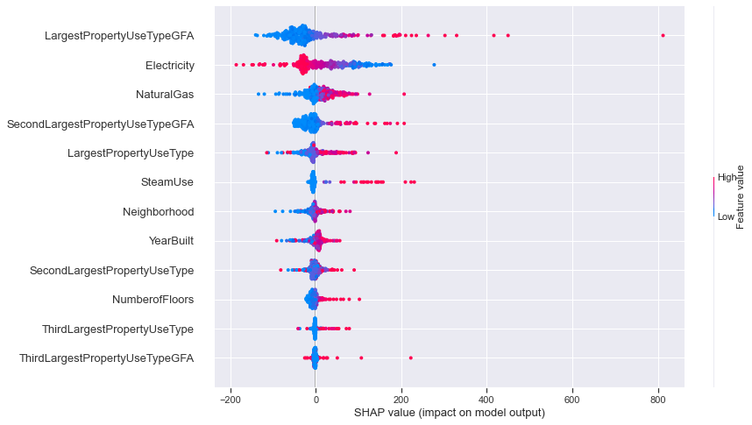
Feature Importance
Modélisation des émissions sans l’ENERGYSTARScore

Slide 33
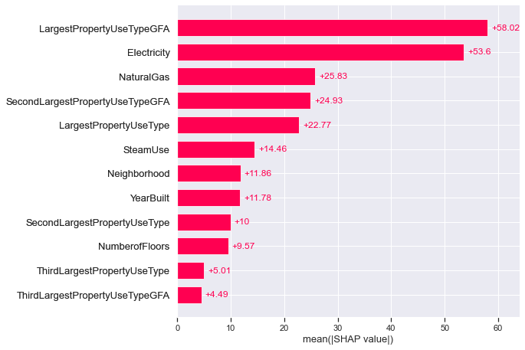
Feature Importance
Avec l’ENERGYSTARScore
Sans l’ENERGYSTARScore

Slide 34
Les modèles qui renvoient des bons scores avec un fillna présentent un overfitting plus important.
Avec le dropna on a pas tous les usages principaux mais on peut les retrouver dans les usages secondaires et tertiaires
Garder toutes les variables permet de réduire la variance et cela n’augmente pas vraiment l’overfitting
Idées pas testées :
Optimiser l’imputation des nan (KNN)
Utiliser d’autres variables géographiques (latitude et longitude, district)

